Slide 1
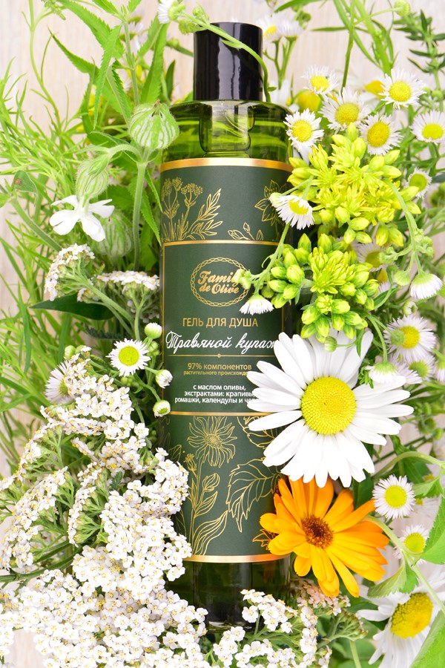
კოსმეტიკური საშუალებების დისპერსიული სისტემების შესწავლა და ფიზიკურ- ქიმიური თვისებების დადგენა
ქიმიის დეპარტამენტის პროფესორი ირინა ბეჟანიძე

Slide 3
საშხაპე გელების უპირატესობები:
pH- ის ოპტიმალური დონე
არ არღვევს კანის pH- ის ბალანს
მზადდება წყლის საფუძველზე
კარგად ქაფთდება
გამოყენება უფრო მოხერხებულია

Slide 4
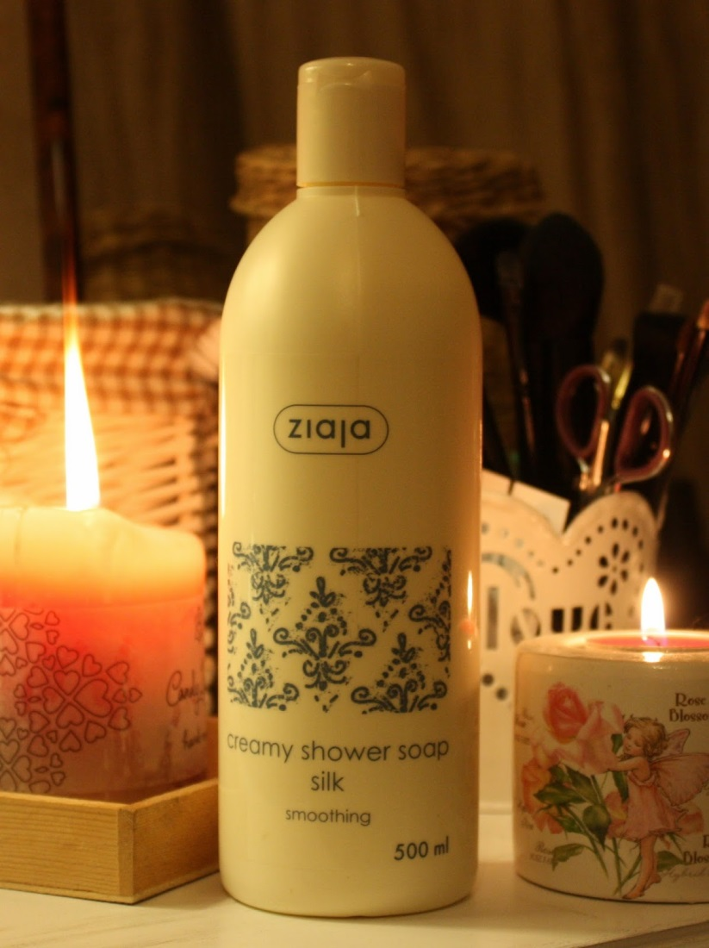
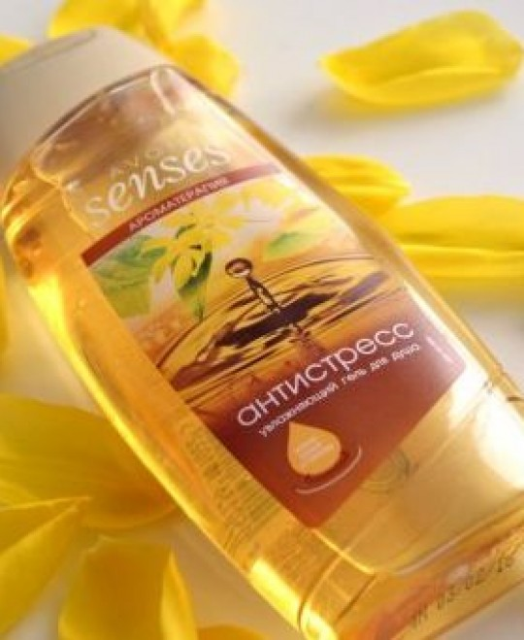
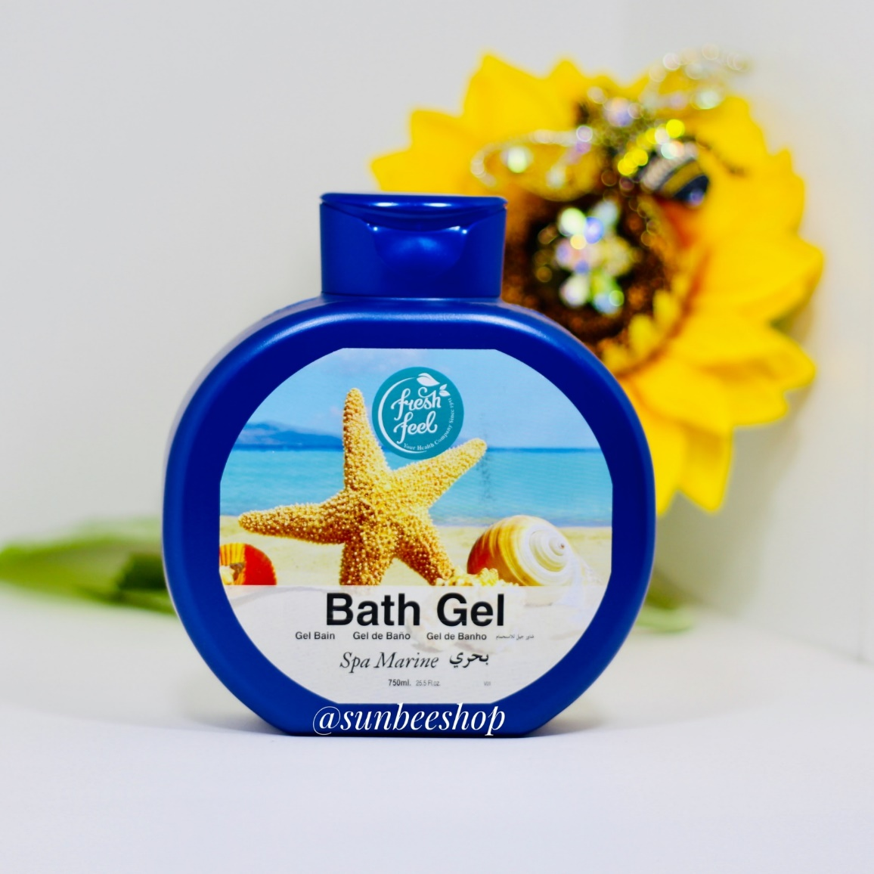
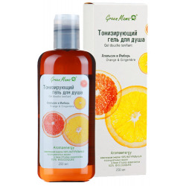
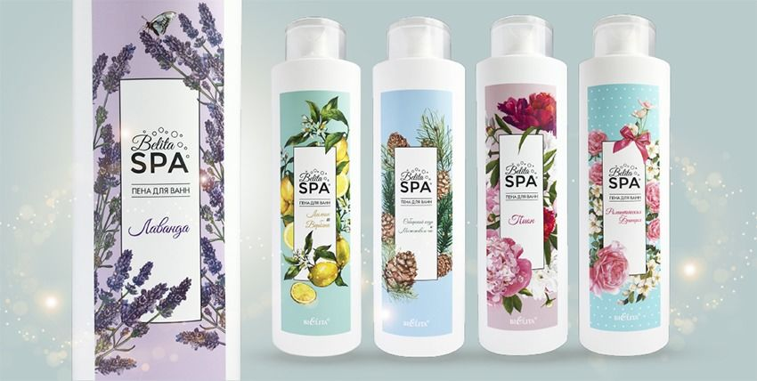
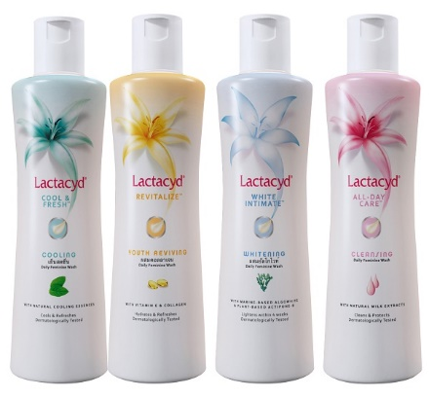
არომათერაპიული გელები
კრემ-გელები
გელები ზღვის მინერალებით
მატონიზირებელი
ინტიმური
სპა-გელები

Slide 5
სამუშაოს მიზანია
საშხაპე გელების
შედგენილობის
ფიზიკო-ქიმიური თვისებების შესწავლა.
ეკოლოგიური სისუფთავის დადგენა

Slide 6
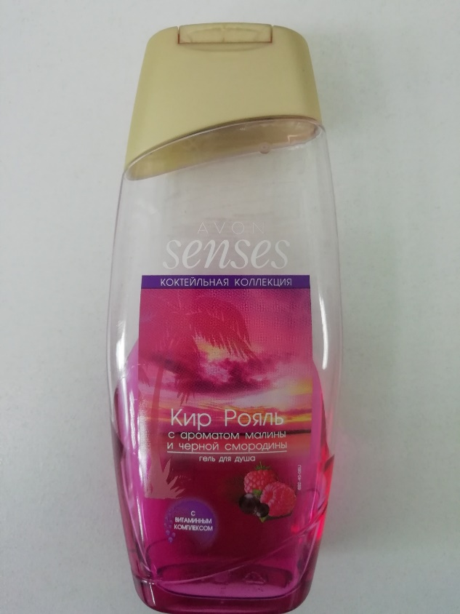
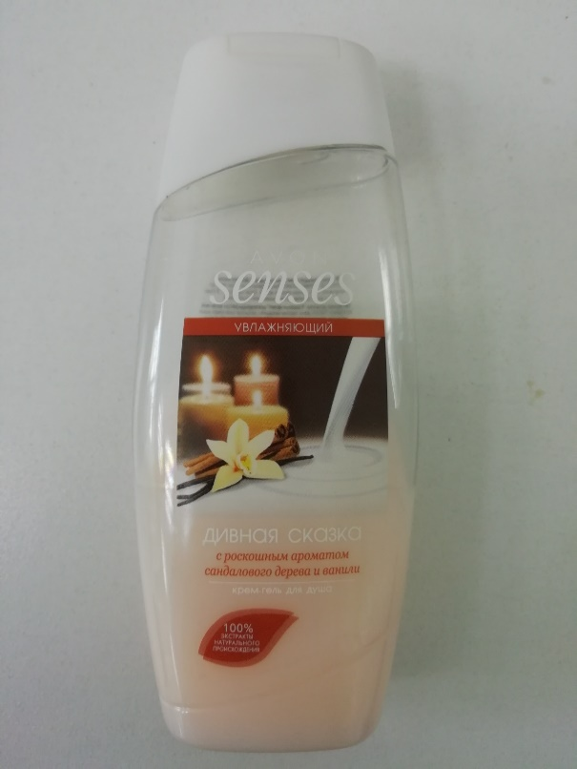
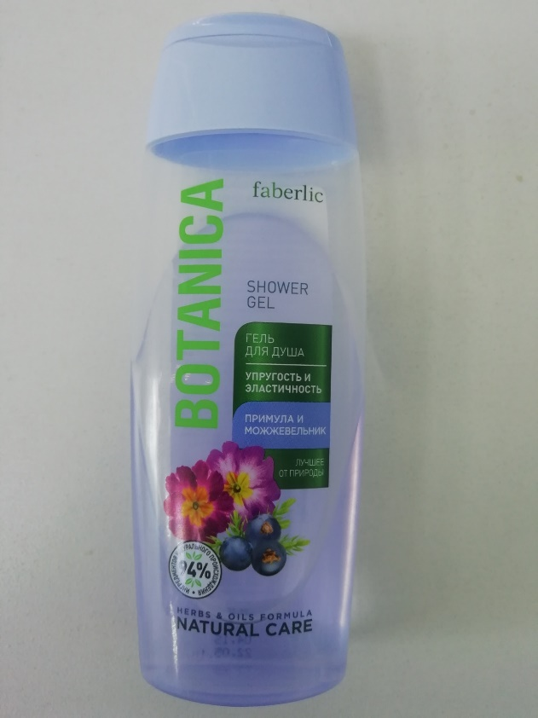
კვლევის ობიექტები
დამარბილებელი კრემ-გელი
სიმკრივე და ელასტიურობა
ვიტამინის კომპლექსით

Slide 7
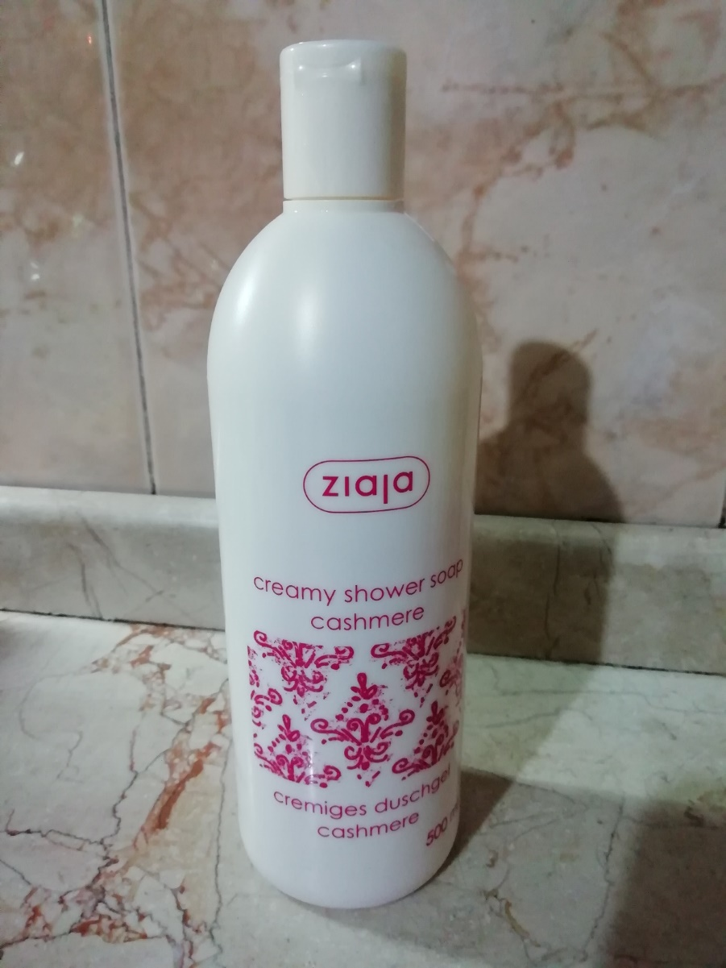
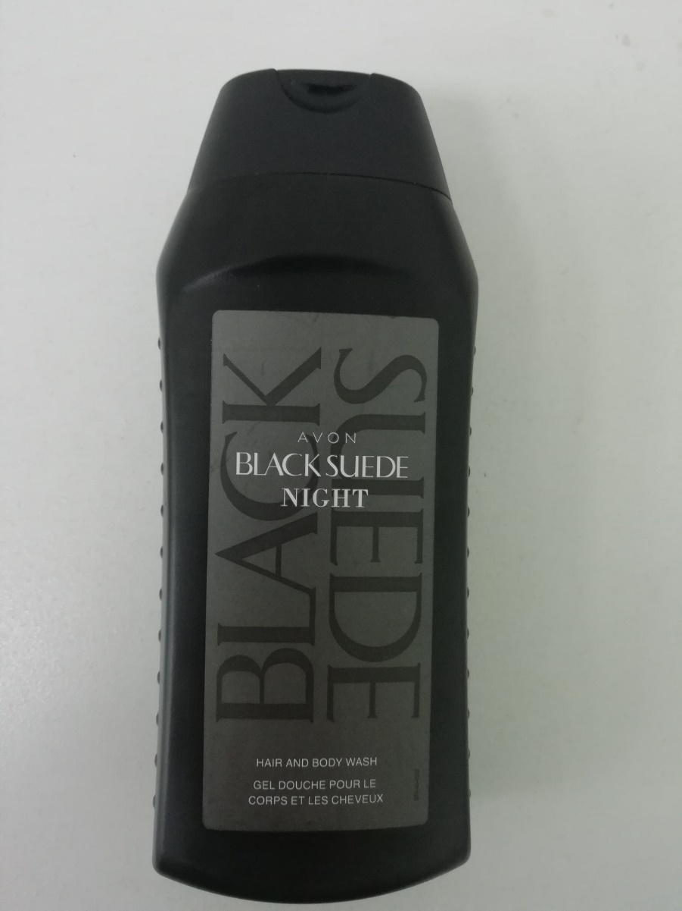
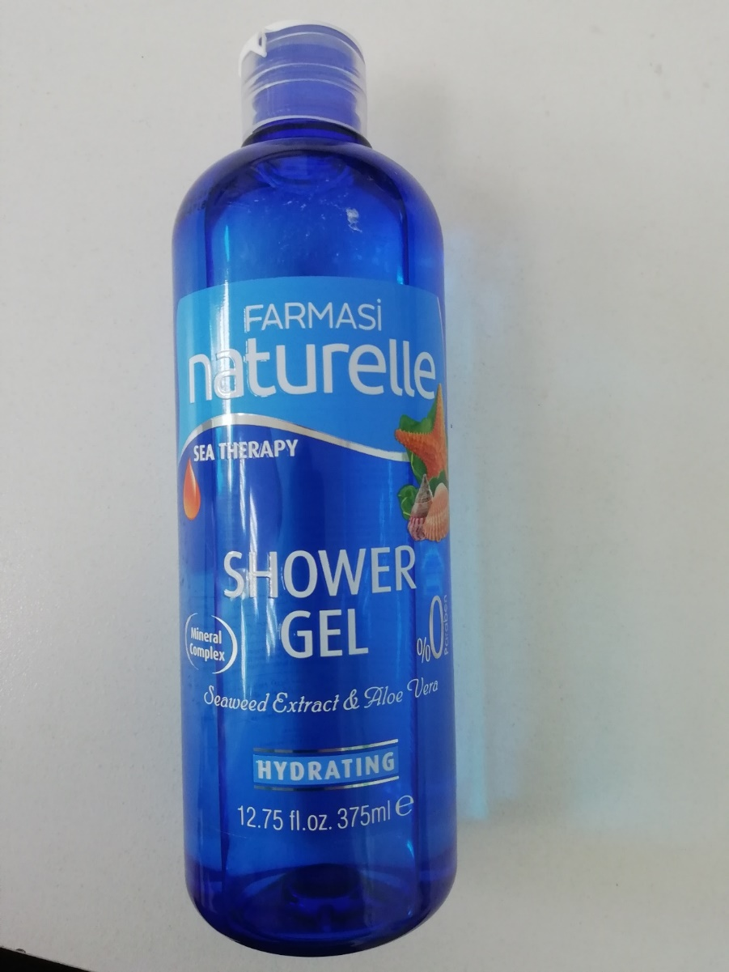
კრემ-გელი
ტანისა და თმებისათვის
ზღვის თერაპია

Slide 8
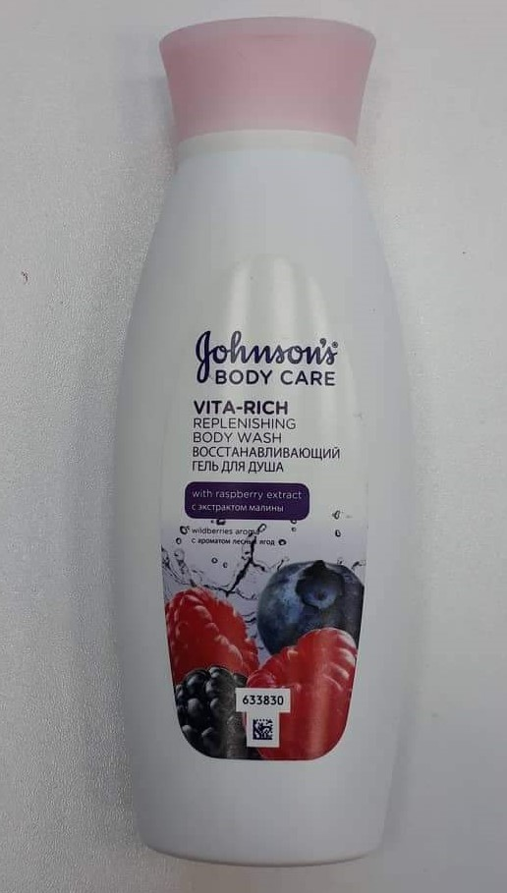
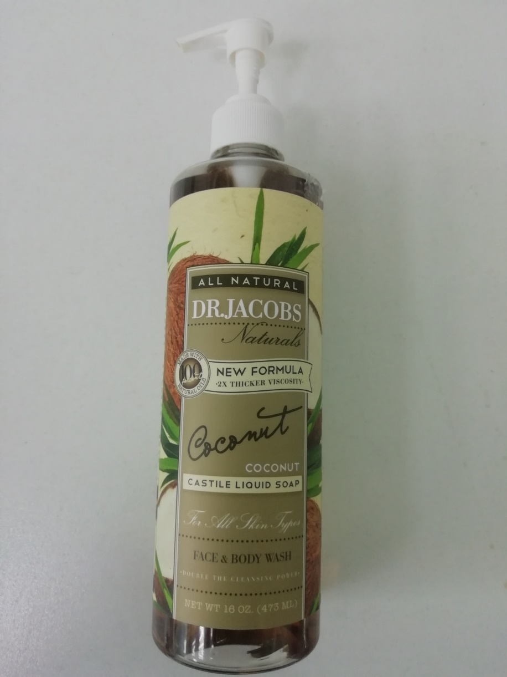
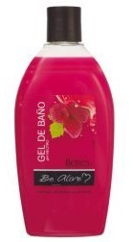
სახისა და ტანის გელი
აღმდგენი
გაწმენდა კვება
დატენიანება

Slide 9
ისაზღვრებოდა:
ქაფიანობა
ქაფმდგრადობა
ქლორიდები
pH- ის მნიშვნელობა
ტიტრული მჟავიანობა
ზედაპირულად-აქტიური ნივთიერება( ნატრიუმის ლაურილ სულფატი)
მძიმე და სხვა ლითონების რაოდენობა

Slide 10
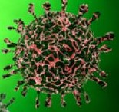
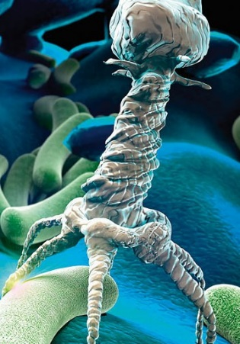
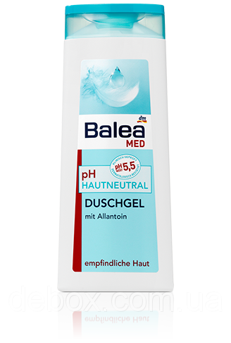
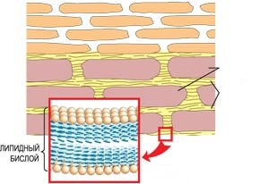
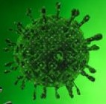

Slide 11
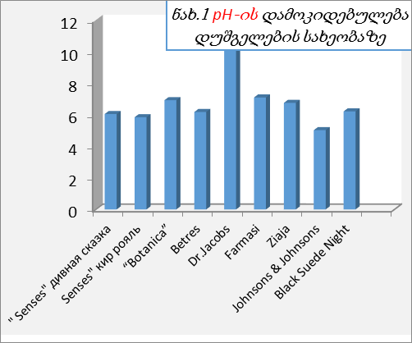

Slide 12
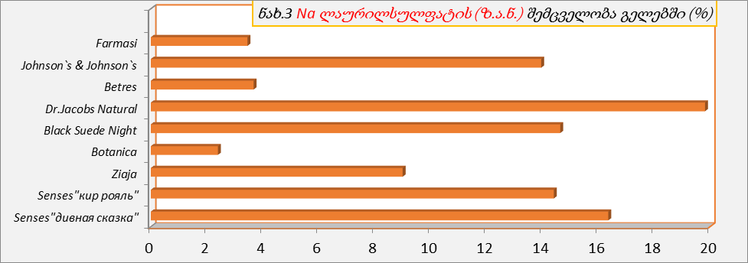

Slide 13
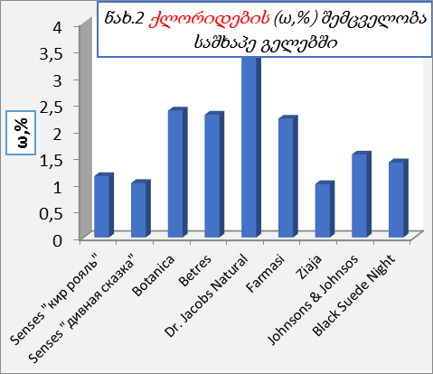

Slide 17
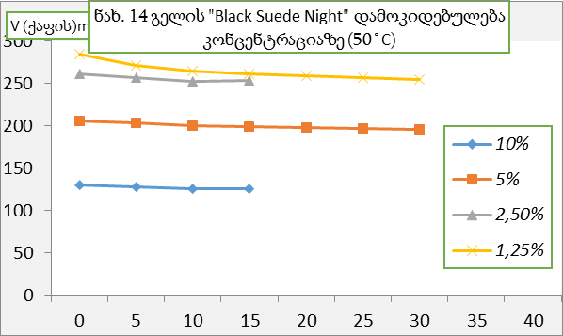

Slide 23
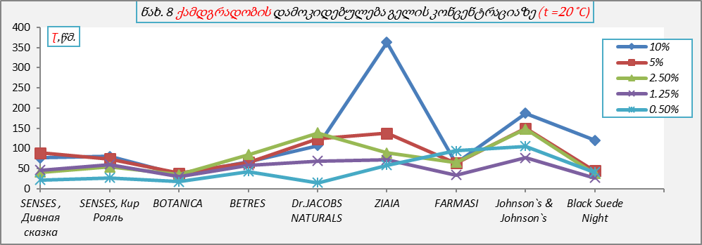

Slide 24
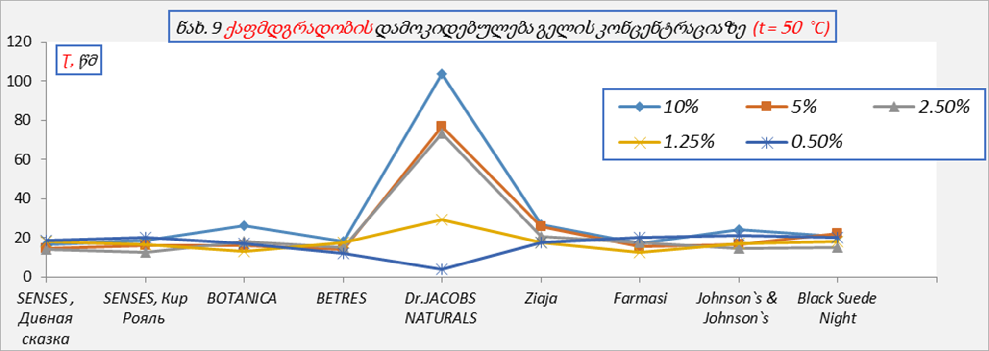

Slide 25
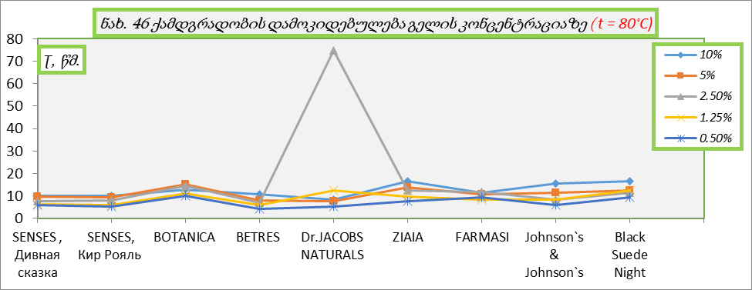
10

Slide 26
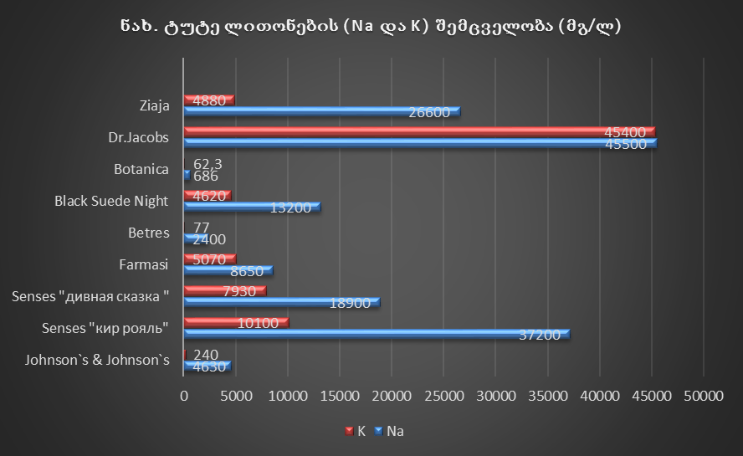
11

Slide 27
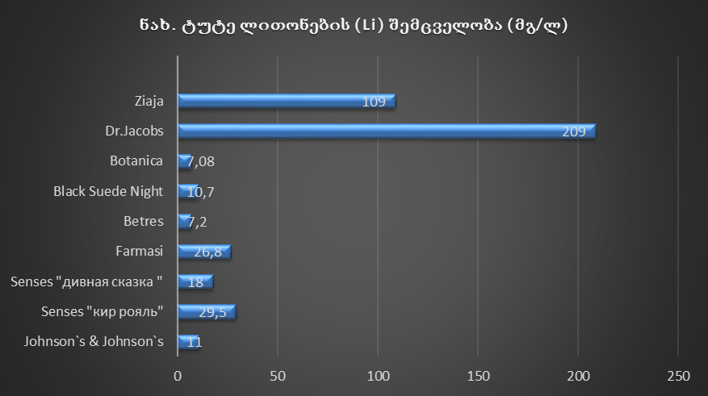
12

Slide 34
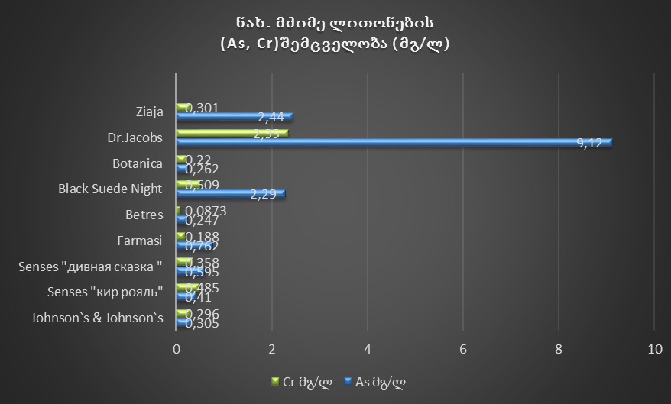
19

Slide 35
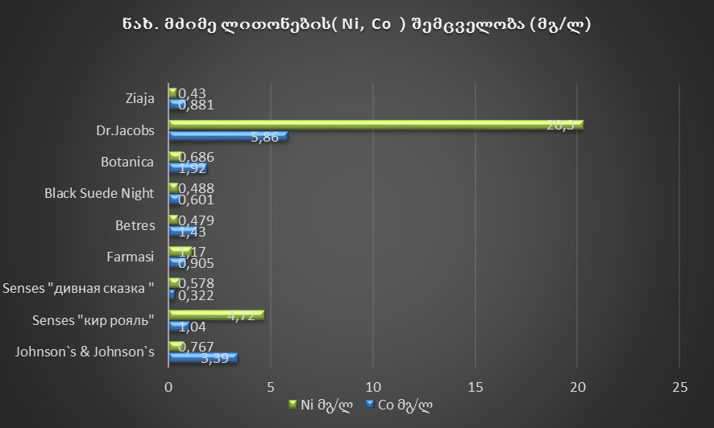
20

Slide 36
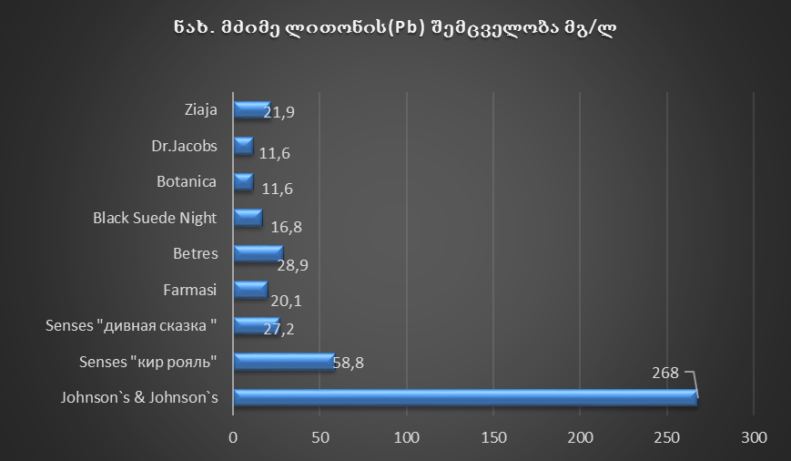
21

Slide 37
დასკვნები
ყველა საშხაპე გელის pH შეესაბამება დადგენილ ნორმებს, გამონაკლისს წარმოადგენს ფრანგული Dr. Jacobs Naturals ,რომლის pH=10,36.
ქლორიდების ყველაზე მაღალი შემცველობით გამოირჩევა Dr. Jacobs Naturals პრაქტიკულად ერთნაირ რაოდენობას შეიცავს Botanica, Farmasi და Betres. ქლორიდების შემცველობის(%) ზრდის მიხედბით საშხაპე გელები განლაგდება შემდეგ რიგში: Ziaja(0.995 )-> “Senses” кир рояль (1.016)-> “Senses” дивная сказка ( 1.14) -> “ Black Suede Night” (1.4 ) -> „Jonson`s & Jonson`s“ (1.55) -> Betres (2.29) -> Farmasi (2, 21)-> Botanica(2.365) -> Dr. Jacobs.Natural (3.86).
მხოლოდ სამ საშხაპე გელში Na ლაურილსულფატის შემცველობა შეესაბამება დადგენილ ნორმებს (2-5%), დანარჩენ გელებში ის ბევრად აღემატება ნორმას. ლაურილსულფატის შემცველობის (%) ზრდის მიხედვით გელები განლაგდება რიგში: Botanica (2.403)->Farmasi (3.46)-> Betres (3.68)-> Ziaja (9.012)-> „Jonson`s & Jonson`s“ (13.97) -> Senses” кир рояль (14.42) -> Black Suede Night (14.65) ->“Senses” дивная сказка (16.37)-> Dr. Jacobs.Natural (19.83).

Slide 38
ქაფიანობა დამოკიდებულია საშხაპე გელის კონცენტრაციაზე: კონცენტრაციის გაზრდით ქაფიანობა იზრდება : ყველაზე მაღალი ქაფიანობა ანუ მრეცხავი უნარი ახასიათებს პოლონეთის წარმოების “Ziaja” -ს (10%, 5%, 1,25 და 0,5% ხსნარები) და მხოლოდ 2,5% ხსნარში - რუსეთის წარმოების „Senses дивная сказка“ .
ტემპერატურის გაზრდით საშხაპე გელების მაქსიმალური ქაფიანობა მცირდება. ყველაზე მაღალი ქაფიანობა აქვთ 1,25% საშხაპე გელების ხსნარებს 20˚C-ზე.
20 ˚C - ყველაზე მაღალი მრეცხავი უნარის ხარისხი ექნება“Ziaja” - ს, 50-80 ˚C – „Dr. Jacobs.Natural“.
მძიმე ლითონების As, Cr, Ni ,Co , Zn, Ti ყველაზე მეტ რაოდენობას შეიცავს „Dr. Jacobs.Natural“, Pb - „Jonson`s & Jonson“.
ტუტე და ტუტემიწათა ლითობი ყველაზე მეტად არმოჩენილია „Dr. Jacobs.Natural“.
ფოსფორი და სილიციუმი კი- “Farmasi”

Slide 39
გმადლობთ
ყურადღებისათვის!

